Slide 1
Масиви #2
Последователност от данни и матрици

Slide 2
Многомерни масиви
Двумерни масиви или матрици
int[,] arrayInTwoDimension
Тримерни масиви
int[,,] arrayInThreeDimension

Slide 3
Деклариране и заделяне
int[,] integerMatrix;
float[,] floatMatrix;
string[,,] threeDimension;

Slide 4
Инициализация на масив
Литерал за инициализация
int[,] ourArray = new int[,] {
{1, 2, 3},
{4, 5, 6},
{7, 8, 9}
};

Slide 5
Инициализация на масив
int[,] integerMatrix = new int[3,5];
float[,] floatMatrix = new float[2,7];
string[,,] threeDimension = new string[3,3,3];

Slide 6
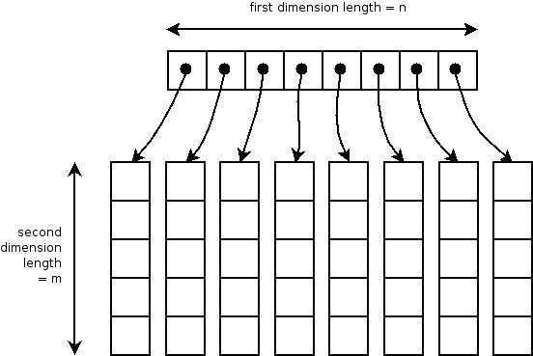
Двумерните масиви - представяне

Slide 7
Достъп до елементите
7 1
9 5
ourArray = new int[2,2];
ourArray[0,0] = 7;
ourArray[0,1] = 1;
ourArray[1,0] = 9;
ourArray[1,1] = 5;

Slide 8
Достъп до елементите
7 1
9 5
int zeroZero = ourArray[0,0];
int zeroOne = ourArray[0,1];
int oneZero = ourArray[1,0];
int oneOne = ourArray[1,1];

Slide 9
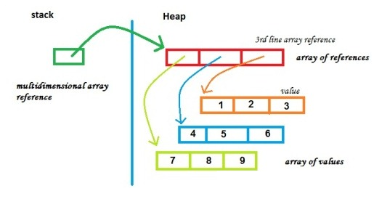
Двумерни масиви в паметта

Slide 10
Дължина на масивите
int[,] matrix = new int[5,3];
matrix.GetLength(0) – връща дължината на първото измерение;
matrix.GetLength(i)– връща дължината на i-тото измерение;

Slide 11
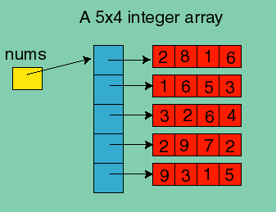
Демо на многомерните масиви

Slide 12
Задача
Напишете програма, която пълни двумерен масив с размер 4х4, с числата от n до n-15.
Отпечатайте я на екрана в табличен вид

Slide 13
Задача
Напишете програма, която пълни двумерен масив с размер 4х4. Пълненето става хоризонтално. Обходете повторно матрицата и умножете всички нечетни числа по 2, така че всички числа да станат четни или 0.

Slide 14
Задача
Напишете програма, която пълни двумерен масив с размер NxN, и след това намерете сумата по главния диагонал.

Slide 15

Въпроси

Slide 16
Задачи за домашна работа
Напишете програма, която обхожда предварително създаден двумерен масив от числа и извежда на екрана само четните.
Напишете програма, която позволява на потребителя да попълва масив с размери 3х4. Изведете масива на екрана.

Slide 17
Задачи за домашна работа
Напишете програма, която приема от конзолата 2 числа a и b (b > a) и изкарва на екрана всички числа от a до b, които се делят на 3 без остатък
Напишете програма, която принтира на екрана числата от 30 до 1 в обратен ред, подредени в 5 реда и 6 колони

Slide 18
Задачи за домашна работа
*Напишете програма, която попълва квадратна матрица: първо вертикално, след това хоризонтално. Потребителят въвежда размерност на матрицата.
пример: 1 5 8 13
2 6 10 14
3 7 11 15
4 8 12 16

Slide 19
Задачи за домашна работа
* Напишете програма, която попълва квадратна матрица спираловидно по посока на часовниковата страна. Потребителят въвежда размерност на матрицата.
пример: 1 2 3 4
12 13 14 5
11 16 15 6
10 9 8 7

